Slide 1
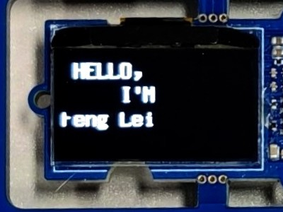
柴火创客学园 M0 · 零基础智能硬件入门 · 先导课
点亮之前
讲师：＿＿＿＿＿＿ ｜ 一句话来历（课前填好）
十次课旅程的全貌——去哪、带走什么、怎么玩，先讲清楚，再动手。
第 1 课的成果——你的名字，亮在屏上（讲师实拍）
柴火创客学园 M0 · 先导课 ｜ 2026
Notes:
开场白参考：「先别碰板子。今天这节课不动手——你们先搞清楚三件事：这十次课要去哪、结课时带走什么、这门课怎么玩。右边这张图，是下一课下课前你们每个人都会做到的样子。」
【课前必填】封面上的讲师姓名和一句话来历。

Slide 2
先导课 · 认识我
我是谁，为什么由我带这门课
［ 讲师照片占位 ］
· 姓名：＿＿＿＿＿＿（来自哪里）
· 在柴火创客空间：＿＿＿＿＿＿（你的角色）
· 做过的事 / 带过的课：＿＿＿＿＿＿
· 我用 AI 做过最得意的东西：＿＿＿＿
（就是下一页这个）
柴火创客学园 M0 · 先导课 · 点亮之前
02 / 12
Notes:
【讲师填写指引】四条占位全部换成自己的真实信息；有作品集链接（Fab Academy 页面、专栏、GitHub 皆可）就投屏带看一眼，可信度比头衔重要。
讲法参考 V1 先导课：少讲履历，多讲「我自己就是这套方法的活人证据」——引出下一页。

Slide 3
先导课 · 一个真实的例子
零代码，我也做出了完整的东西
［ 你的 AI 作品截图占位 ］
＿＿ 周做完
0 行手写代码
1 个完整作品
我一行代码都没写——但每一行，都是按我的要求生成的。
柴火创客学园 M0 · 先导课 · 点亮之前
03 / 12
Notes:
【讲师填写指引】放你自己的案例（参考 V1 胡慧东的 AI-Reader：3 周、零代码、完整产品）。讲四件事：做了什么、给谁用、AI 写了所有代码、我负责提要求和验收。
落点在底部那句话：不是 AI 替我干活，是 AI 按我的标准干活——这就是你们这门课要学会的姿势。

Slide 4
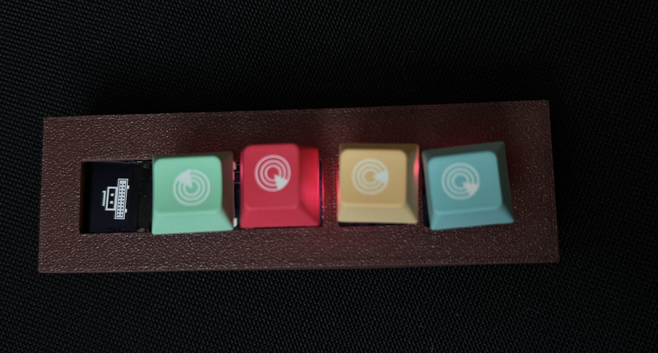
先导课 · 这样的例子，不止我一个
专业工程师，也是这么干活的
1 个真实的烦恼：输 Prompt 太打断
和 AI 写程序时思路老被敲字打断，她想：按住说话行不行？
0 行手写代码
她只做三件事：说清需求、提要求、验收——代码全由 AI 写
1 个能用的语音键盘
按住说话、松开发送；第一版只接 1 个键，连按 20 次不漏才算过
Brandy（李世雯）· Seeed 工程师——零代码做出这个语音键盘。
柴火创客学园 M0 · 先导课 · 点亮之前
04 / 13
Notes:
【页 4 · Brandy 案例 · 约 2 分钟】
开场：「刚才是我的故事。你可能想：那是老师你。那这个呢？」
指照片：「这个键盘，是一位专业工程师做的。Brandy（李世雯），Seeed 的应用工程师——就是你们手上这些开发板那家公司的工程师。」
「她的烦恼特别具体：跟 AI 一起写程序，每说一句话都要敲一大段字，思路老被打断。她想：能不能像对讲机一样，按住就说、松开发送？」
「注意她怎么做的：代码一行没写。她只做三件事——把需求说清楚、给 AI 提要求、按标准验收。第一版她只接一个键，标准是连续按 20 次、一次不漏，过了关才加新功能。现在这个键盘她每天都在用。」
右侧三个标签逐一点过去：一个真实的烦恼 → 零行手写代码 → 一个能用的东西。
收尾（落点，说慢）：「专业工程师，也是这么干活的。她比你们多的不是写代码的能力，是把需求说清楚、把好验收关的能力——这正是这门课要练的。第 8 课做你们自己的第一版作品时，还会再见到她。」
【教学提示】
· 本页目标是建立信心：专业工程师的工作方式 = 学员这门课要学的方式。
· 若页 3 自己的案例忘填或没有，直接用本页当主案例，讲 3 分钟。
· 有学员问「她真的没写代码吗」——答：她写的是需求和验收标准，代码 AI 写。
· 不要展开技术细节（什么芯片、什么模型），学员追问就说：第 5 课教硬件『看』和『听』时会讲到。

Slide 5
先导课 · 为什么是现在
AI 正在重新定义「值钱」
写代码、画图、翻译、查资料——AI 都会了，而且越来越快。那，人还剩什么？
会出题
AI 能解题，但问对问题，靠你
会判断
AI 给一百个答案，选哪个，靠你
懂真人
人要什么、烦什么，你知道，AI 不知道
敢拍板
做取舍、为结果负责的，是你
这门课练的，全是这四样。
柴火创客学园 M0 · 先导课 · 点亮之前
05 / 13
Notes:
互动建议：先问一句「你们觉得 AI 现在会做什么？」收两三个答案，再翻这页——四样 AI 拿不走的能力，会贯穿整门课——后面每一课都在练它们。

Slide 6
先导课 · 你的角色
你是导演，AI 是程序员
你（导演）
· 做什么，你出题
· 做到什么算好，你定标准
· 行不行，你验收
AI（程序员）
· 写代码、搭结构
· 改 bug、跑测试
· 随叫随到，不喊累
本课铁律：严禁自己手写代码——你的活只有三件：说清楚、看效果、不满意让它改。
柴火创客学园 M0 · 先导课 · 点亮之前
06 / 13
Notes:
「导演不扛摄像机，但全剧组听导演的。这门课也一样：你负责想和拍板，代码让 AI 写。
为什么不让你们手写？不是代码不重要，是手写代码你们随时能学，而「把需求说清楚、把结果验明白」这套本事，学校里没人教——这才是这门课的主菜。」

Slide 7
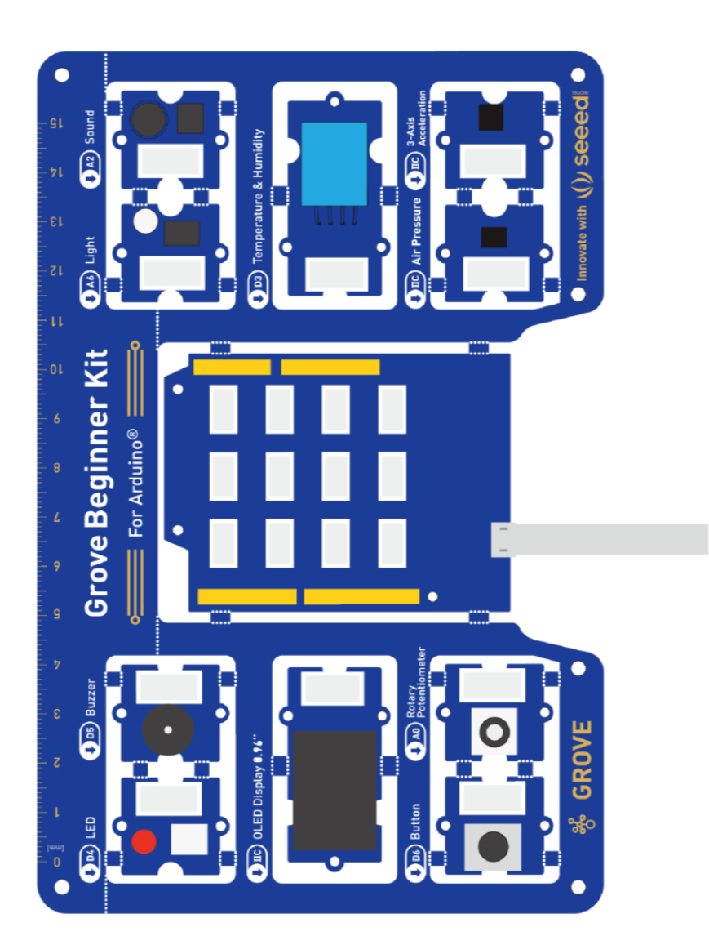
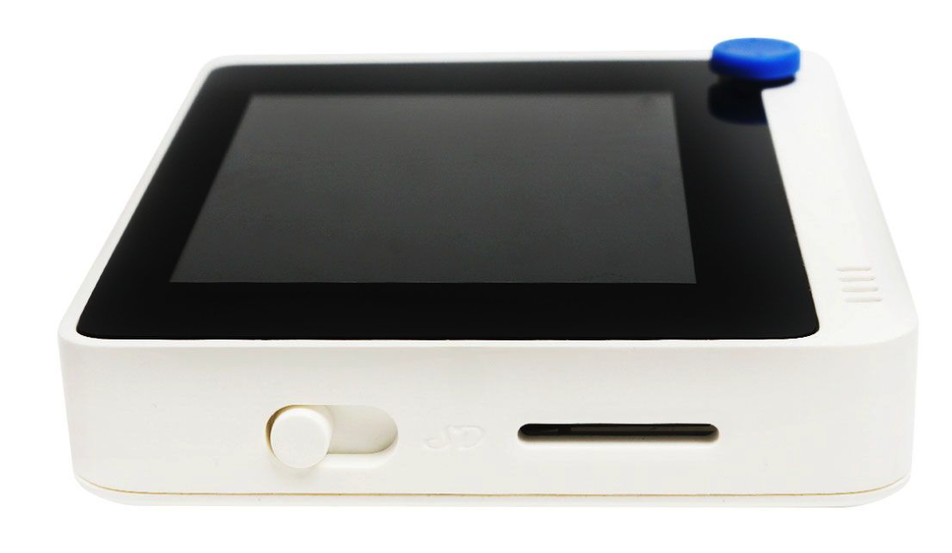
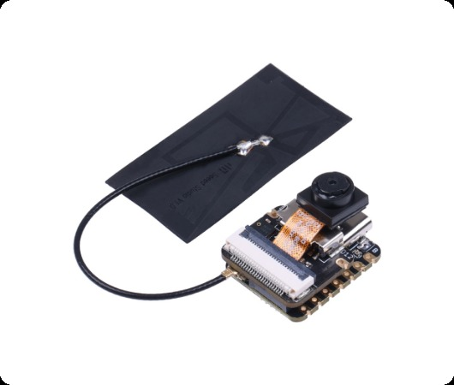
先导课 · 你的武器
这门课里，你会用到三件武器
Grove Beginner Kit
Wio Terminal
XIAO ESP32S3 Sense
第 1–2 课，第 6 课起
第 3–4、6 课
第 5 课
10 种传感器 + OLED 屏，插上 USB 就能用——感知世界的入门套件。
彩色屏 + 摇杆按键，一台掌上交互原型机——给作品一张像样的「脸」。
指甲盖大的视觉 AI 板，带摄像头——教硬件学会「看」。
第 7 课起，它们一起为你的作品打工。
柴火创客学园 M0 · 先导课 · 点亮之前
07 / 13
Notes:
有实物就把三样设备都举起来传看一圈，不用讲参数，只讲一句「它能干嘛」。
三件武器对应三段旅程：入门套件打基础 → Wio 做交互 → XIAO 玩视觉；最后全部汇入你自己的作品。

Slide 8
先导课 · 全局地图
十次课，一张地图
第 1–2 课
点亮 + 找题
1 用 AI 点亮你的第一块硬件
2 找到值得做的题目
第 3–6 课
组 AI 团队，学本事
3 给作品装上屏幕
4 组 AI 团队，做番茄钟
5 教硬件学会「看」
6 把作品搬回自己的电脑
第 7–10 课
马拉松：做作品
7 为我的作品立项
8 马拉松 · 第一棒
9 马拉松 · 第二棒（请外援）
10 我的作品，我来讲
记住两个节点就行：第 7 课立项（开始做自己定的题）、第 10 课路演（讲给全场听）。
柴火创客学园 M0 · 先导课 · 点亮之前
08 / 13
Notes:
指着地图走一遍：「前两课点亮技能、找到你的题；中间四课，每学一样新本事，都想想能不能用在你的题上；最后四课是马拉松——分三棒做完你自己的作品，第 10 课你上台讲。」
「马拉松」要解释：不是跑步，是连续几周集中做一个东西，像真正的创客那样。

Slide 9
先导课 · 项目全貌
一个项目的完整旅程：八步
01
选题
02
找用户
03
做原型
04
写代码
05
取舍
06
验证
07
记录
08
讲出去
大多数课只教你第 ④ 步。这门课：八步，每一步 AI 都是你的搭档。
每跑通一步，在日志里点亮一格——进度条，握在你自己手里。
柴火创客学园 M0 · 先导课 · 点亮之前
09 / 13
Notes:
「做一个真实的产品，写代码只是八步里的一步。题谁出？用户谁找？功能砍哪个？做完给谁看？——这些AI都能搭把手，但拍板的永远是你。」
不用展开每一步，第 2 课起会一步步解锁。这页只建立一个感觉：这门课走的是全程，不是只玩代码。

Slide 10
先导课 · 怎么玩
两样本事，陪你十次课
六样能力
会出题 · 会找用户 · 会做出来
会取舍 · 会判断好坏 · 会讲给别人听
做到了，就在日志里点亮一格。结课时，六样全部点亮。
一整套 AI 协作句式
教你怎么跟 AI 把话说清楚——
怎么说需求、怎么纠错、怎么处理报错
随课解锁：用到哪句，投屏带读哪句，都存在你的学员文档里。结课整套带走，写作业、做课题都能用。
句式是脚手架，不是替你做主的人——做什么、做得对不对，永远你说了算。
柴火创客学园 M0 · 先导课 · 点亮之前
10 / 13
Notes:
强调进度感：每课末尾带全班回顾「今天点亮了什么本事」，每解锁一个环节，就在八步地图上加一面小旗。
「看得见的进度」对中学生最直接——告诉他们：十次课走完的人，做任何项目都有一套自己的方法。

Slide 11
先导课 · 结课收获
结课时，你带走什么
一个你的作品
题目你自己定，东西能现场演示——不是作业，是作品
它的成长史
每课一条 AI 日志，结课汇成项目 README——怎么做出来的，全有记录
一场你的路演
第 10 课，你站上台，把你的作品讲给全场听
一套带得走的方法
六样能力 + 全套协作句式——以后做任何项目都用得上
比赛、面试、给爸妈看——成长史，比作品更值钱。
柴火创客学园 M0 · 先导课 · 点亮之前
11 / 13
Notes:
别人结课只有一个作品，你们结课有一个作品加它的成长史——从第一次点亮名字，到最后路演，每一步都有日志。
这四样现在听不懂没关系，结课时回头看，每一样都数得出来。

Slide 12
先导课 · 现在就开始想
你的作品，从这个问题开始
你身边，有什么小事让你烦？
家里、学校里、路上——天天要人跑腿、天天要人盯着的事。
比如：总忘了给花浇水 ｜ 教室灯没人关 ｜ 奶奶吃药老记错时间
不用现在回答。把它记住——第 2 课，我们把它变成你的题目。
柴火创客学园 M0 · 先导课 · 点亮之前
12 / 13
Notes:
给 30 秒安静时间真的想，不点人回答——这个问题要「发酵」到第 2 课才用。
好作品都是从好问题长出来的。今天先埋种子，第 2 课发芽，第 6 课立项，第 10 课开花。

Slide 13
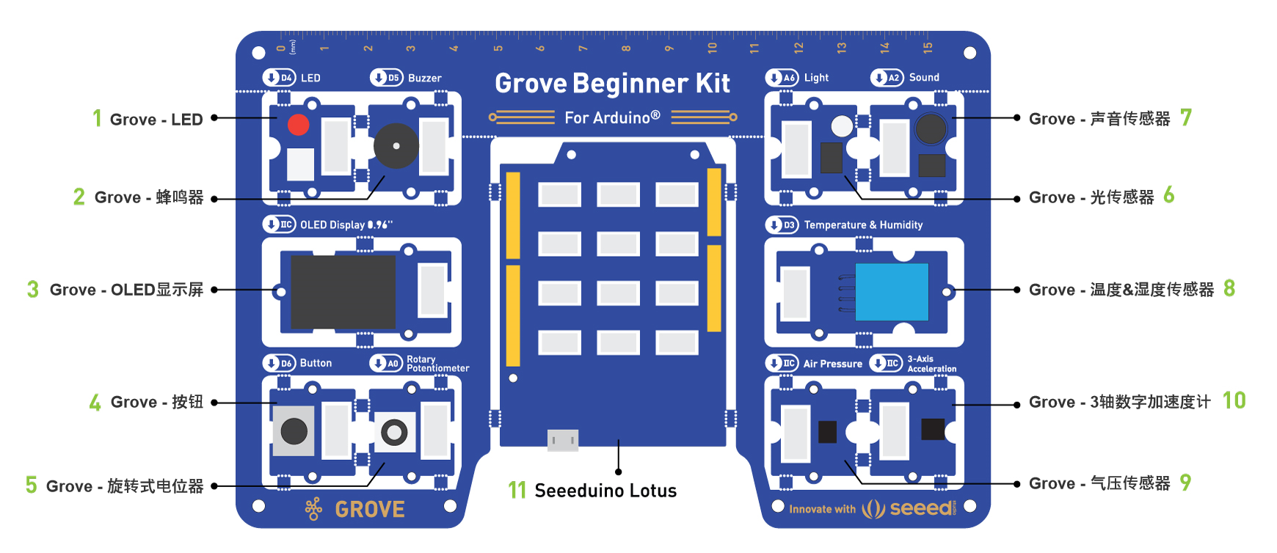
先导课 · 下一课
下一课：用 AI 点亮你的第一块硬件
你说一句话，AI 写指令，板子三分钟动起来。
下课前，你的名字会亮在屏幕上。
你的新搭档：Grove Beginner Kit
先导课结束——带好你的问题，下次见。
柴火创客学园 M0 · 先导课 · 点亮之前
13 / 13
Notes:
收尾不超过两分钟：「地图看完了。下一课，每人一块板子，你说一句话，它会听你的。把今天那个让你烦的小事带来。」
如果有提问时间，只答课程安排类问题；技术细节一概回答：「下一课你亲手试。」

